Slide 1
Духовное краеведение Подмосковья
Древнерусское зодчество:
внешний вид и духовный смысл
православного храма
Презентация к уроку № 10.
Презентацию выполнила
Учитель географии и краеведения
МОУ СОШ № 11 г. Серпухова
Кириллина Н.В.

Slide 2
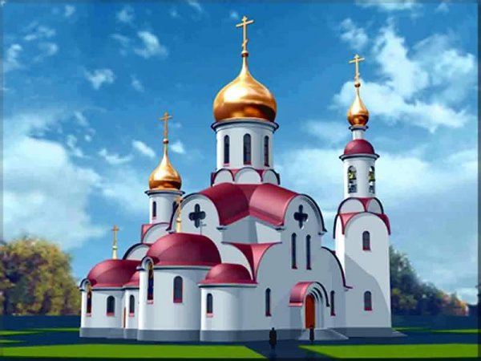
Храм – это дом, посвященный Богу, в который люди приходят, чтобы молиться.
Храм соединяет в себе мир земной и Небесный.
Купола храма – гигантские свечи, устремлённые в небо.
Барабан
Кокошники
Звонница
Закомара
Алтарь
Паперть
Апсиды

Slide 3
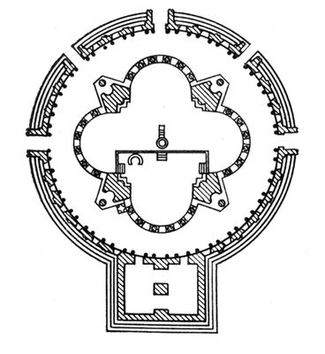
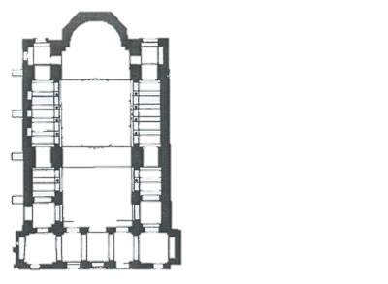
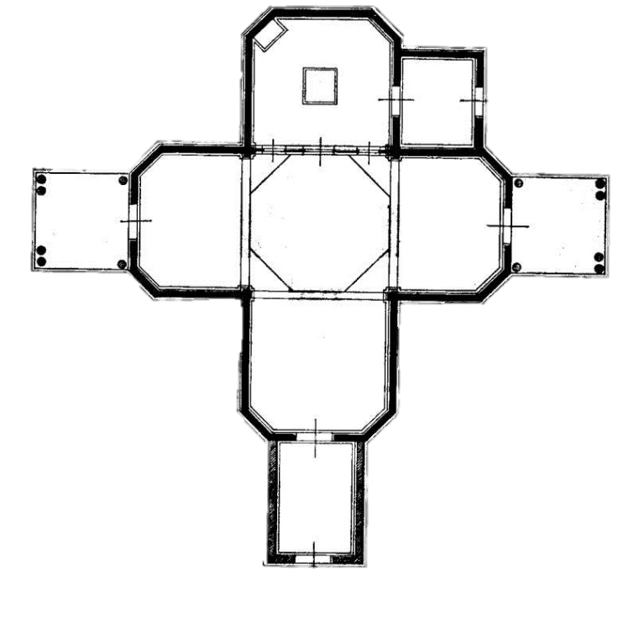
Христианские зодчие строили храмы, похожими на базилику (корабль),
ведь церковь подобна кораблю, плывущему по бурным волнам моря жизни.
БАЗИЛИКА (от греч. basilike - царский дом), прямоугольное в плане здание,
разделенное внутри рядами колонн или столбов на продольные части
ИЛИ
Похожими на ротонду (круг) или крест.

Slide 4
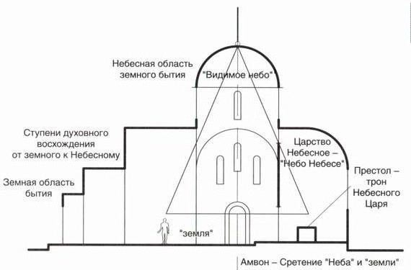
Трёхчастное строение храма

Slide 5
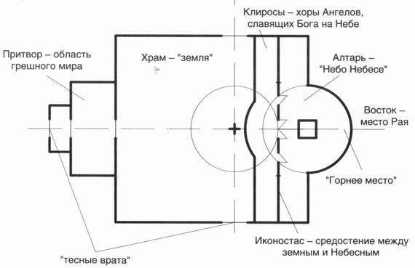

Slide 6
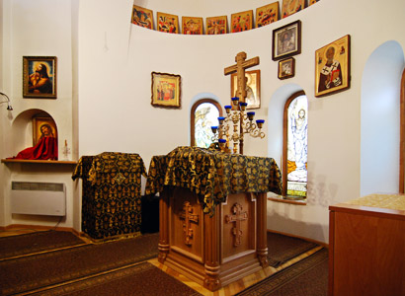
Алтарь

Slide 7
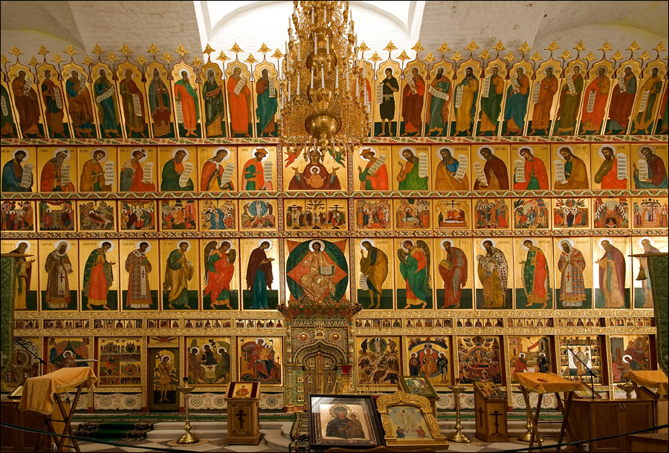
Иконостас
Иконостас - алтарная перегородка, разделяющая алтарь и среднюю часть храма.
Состоит из икон, расположенных ярусами. Число ярусов бывает от трех до пяти.

Slide 8
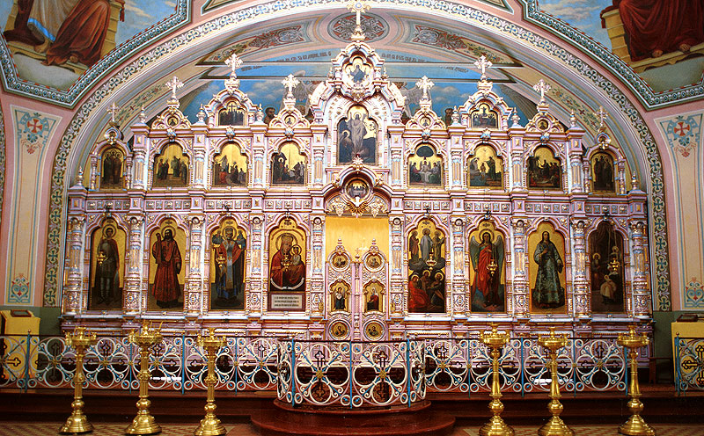

Slide 9
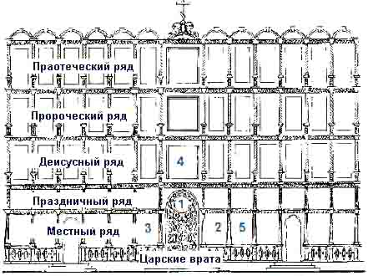
Местный ряд. В центре – «Царские врата».
На северных и южных вратах – Архангелы
Гавриил и Михаил.
Праздничный ряд. Иконы праздников,
Рассказывающих о Священной истории.
Деисусный ряд. Иллюстрацияи к Новому
Завету. Иконы символизируют моление
церкви к Христу, завершающееся
Страшным судом.
Пророческий ряд. На иконах изображены
пророки, возвещающие о приходе Мессии.
В центре –икона Божией матери «Оранта»
(«Знамение») или «Молящаяся».
Праотеческий ряд. Здесь иконы ветхозаветных
праотцов от Адама до Моисея. В центре –
Ветхозаветная Троица.
Верх иконостаса увенчивается
изображением распятия.
Икона «Тайная вечеря»
Икона Спаса
Икона Богородицы
Икона «Спас в Силах» или
«Спас на престоле»
5. Местная икона

Slide 10
Горящая свеча в храме символизирует молитву.
Лампада означает собой свет Новозаветного Евангельского учения, который
освещает наши жизненные стези в непроглядном мраке земного существования.
Вместе со светом зажженная свеча излучает тепло, которая символизирует
теплоту нашей молитвы и нашей любви к Тому, ради Кого мы ее зажигаем. Кроме этого, зажженная свеча или лампада является материальной жертвой
(она ведь стоит денег), которая, соединившись с искренней и теплой молитвой, имеет перед Богом немалое значение.
Колокольный звон – это выражение молитв христиан, в которых они каются,
радуются и прославляют Бога.
Ладан - это смола очень редкого дерева, произрастающего в Аравии в Восточной Африке и Индии.
Храмы расписываются по определённым правилам – канонам.
В куполе – Христос Вседержитель;
Над алтарём – Богородица;
В верхней части храма – святые и пророки;
В средней – сюжеты Евангелия, рассказывающие о земной жизни Христа;
Внизу – мученики, святители, цари и святые Церкви.
Над Горним местом – икона Спасителя.

Slide 11
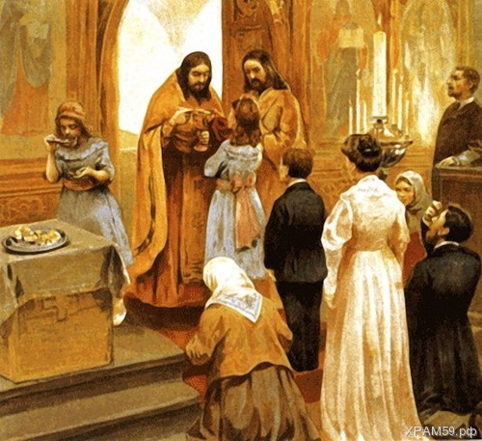
Главное богослужение в православном храме называется Литургией.
Во время Литургии совершается таинство Причащения (Евхаристия),
установленное Иисусом Христом во время Тайной Вечери.
Лебедев Клавд. Вас.
Причащение народа.
XIX в.

Slide 12
Вариант 1 – 4
Что символизирует в храме горящая свеча и колокольный звон?
Считается, что православные храмы имеют трёхчастное
внутреннее строение. Назовите каждую часть храма.

Slide 13
Вариант 1
3. Что такое храм в понимании христиан?
Вариант 2
3. Что символизирует купол храма изнутри?
Вариант 3
3. Что находится в алтаре храма?
Вариант 4
3. Как называется место в храме, где находятся молящиеся люди?

Slide 14
Вариант 1
4. Какая часть православного храма называется закомарой?
Вариант 2
4. Какая часть православного храма называется барабаном?
Вариант 3
4. Какие части православного храма называются кокошниками?
Вариант 4
4. Какая часть православного храма называется апсидой?

Slide 15
Вариант 1
5. Какие храмы называют базиликами, а какие ротондами?
Вариант 2
5. Как называют главное богослужение в храме?
Какое Таинство совершается во время него и
кем оно было установлено?
Вариант 3
5. Назовите каноны, по которым расписываю храмы внутри?
Вариант 4
5. Где в храме размещается иконостас?
Что называют иконостасом? Что символизирует иконостас?

Slide 16
Вариант 1
6. Каковы особенности храмового зодчества XV века?
Вариант 2
6. Каковы особенности храмового зодчества XVI века?
Вариант 3
6. Каковы особенности храмового зодчества XVII века?
Вариант 4
6. Что означает различие в количестве куполов над храмами?

